Slide 1

Robot móvil para automatizar el proceso de inventariado
Autores: Juan David Aarón - Nicolás Murillo - Samuel Arias
Ingeniería
Director: Juan Camilo Acosta, PhD.
Cliente: Impacta Comercializadora S.A.S
Pontificia Universidad Javeriana
12 de Noviembre 2025
1

Slide 2
ÍNDICE
1.
2.
INTRODUCCIÓN
PLANTEAMIENTO DEL PROBLEMA
3.
4.
OBJETIVOS
JUSTIFICACIÓN
5.
6.
ESTADO DEL ARTE
MARCO TEÓRICO
7.
8.
REQUERIMIENTOS
DESCRIPCIÓN DE LA SOLUCIÓN
9.
10.
ETAPAS DEL PROYECTO
PLANEACIÓN DEL PROYECTO
11.
12.
PRESUPUESTO
BIBLIOGRAFÍA
2

Slide 3
INTRODUCCIÓN
1 de 12
3

Slide 4
Tipos de IRI
Impacto
Inventario
Registrado pero ausente
Físicamente presente sin registrar
Inventario
Sobreestimación
Fantasma
Oculto
Órdenes innecesarias
Órdenes tardías
Porcentaje de registros de minoristas con inexactitudes
Pérdidas anuales estimadas en EE. UU. por IRI
1 % de pérdida no detectada puede generar 17 % en ventas perdidas
La empresa Impacta Comercializadora S.A.S. tiene como objeto social el comercio al por menor en establecimientos no especializados, con una selección conformada por artículos de la canasta familiar.
La Inexactitud en el Registro de Inventario (IRI) genera ineficiencias y pérdidas económicas significativas.
4
Notes:
"Para comenzar, nuestro proyecto se desarrolla junto a Impacta Comercializadora S.A.S., un aliado comercial de Unilever Andina que distribuye productos de aseo personal, hogar y alimentos en establecimientos no especializados. Dentro de su operación identificamos un reto común en muchas empresas del sector: la inexactitud en el registro de inventario o IRI.“
"Según la literatura, cerca del 65% de los minoristas presentan inconsistencias entre lo físico y lo registrado. Esto puede generar pérdidas anuales millonarias, y se estima que incluso un 1% de mercancía no contabilizada puede significar hasta un 17% en ventas perdidas.“
"En el caso de Impacta, estas inexactitudes se ven reflejadas en sobreestimaciones, órdenes tardías, o producto físicamente presente pero no registrado, lo que afecta la eficiencia operativa y la toma de decisiones.
A partir de este contexto surge la necesidad de una solución tecnológica que permita un control más preciso, frecuente y confiable del inventario."

Slide 5
PLANTEAMIENTO DEL PROBLEMA
2 de 12
5

Slide 6
Desafíos de la situación actual
La dependencia de procesos manuales genera inconsistencias significativas que requieren de una intervención en su metodología.
1.
2.
3.
4.
Errores
Retos
Peticiones
Cambios
Rotación alta de mercancía.
Gran extensión de la bodega.
Amplia diversidad de productos.
Robos o pérdidas de mercancía.
Inventarios por partes.
Inventario diario actualizado.
Historial de movimientos de mercancía.
Control de la cantidad por producto.
Diferenciación entre productos.
Reducción de la intervención humana.
Inventarios completos diarios.
Ubicaciones y distribución fijas.
Criterios por trabajador.
Cálculos manuales.
Digitación incorrecta.
Información desactualizada.
6

Slide 7
OBJETIVOS
3 de 12
7

Slide 8
OBJETIVOS DEL PROYECTO
GENERAL
ESPECÍFICOS
Diseñar e implementar un sistema para gestión y monitoreo de inventario diario en la empresa Impacta Comercializadora SAS, asistido por un robot móvil para la recolección y transmisión de datos mediante IoT.
1. Construir un prototipo de robot móvil que integre un sistema de navegación autónoma y que incorpore sensores para la lectura de códigos de barras junto con un módulo de comunicación Wi-Fi, de tal manera que sea capaz de desplazarse por los pasillos de la bodega y recopilar información sobre el tipo de producto y la cantidad almacenada.
8

Slide 9
OBJETIVOS DEL PROYECTO
GENERAL
ESPECÍFICOS
Diseñar e implementar un sistema para gestión y monitoreo de inventario diario en la empresa Impacta Comercializadora SAS, asistido por un robot móvil para la recolección y transmisión de datos mediante IoT.
2. Adecuar la infraestructura de la bodega con el fin de dar cumplimiento a las recomendaciones del proveedor y garantizar que tanto los operarios como el robot móvil tengan libre tránsito durante la ejecución de sus tareas.
9

Slide 10
OBJETIVOS DEL PROYECTO
GENERAL
ESPECÍFICOS
Diseñar e implementar un sistema para gestión y monitoreo de inventario diario en la empresa Impacta Comercializadora SAS, asistido por un robot móvil para la recolección y transmisión de datos mediante IoT.
3. Implementar una base de datos que almacene la información recopilada por el robot móvil.
10

Slide 11
OBJETIVOS DEL PROYECTO
GENERAL
ESPECÍFICOS
Diseñar e implementar un sistema para gestión y monitoreo de inventario diario en la empresa Impacta Comercializadora SAS, asistido por un robot móvil para la recolección y transmisión de datos mediante IoT.
4. Evaluar el desempeño de la propuesta mediante la comparación entre el inventariado tradicional y el inventariado asistido por el robot móvil, con el propósito de evidenciar la reducción en los tiempos de toma de inventario y de comprobar un aumento en la confiabilidad de los datos frente a la metodología manual.
11

Slide 12
JUSTIFICACIÓN
4 de 12
12

Slide 13
PROPÓSITO
Disminución del tiempo de inventario
Frecuencia de inventarios
Precisión de la información
Análisis y trazabilidad
13

Slide 14
ESTADO DEL ARTE
5 de 12
14
Notes:
"Para esta etapa realizamos un análisis del estado del arte enfocado en tecnologías para el inventariado automatizado.
A nivel general encontramos que la mayoría de soluciones buscan resolver tres problemas comunes: reducir el tiempo del inventario, disminuir errores humanos y ofrecer información en tiempo real."

Slide 15
Estado del Arte: Tecnologías para Inventariado Automático
Sistemas semi-automatizados
El sistema WIND usa cámara industrial, sensor láser y encoder en montacargas.
Propuestas con imágenes RGB-D, CycleGAN y deep learning para reconocer cajas en pallets. Muñoz et al., 2024.
Aumenta el conteo 40% y reduce riesgos en altura, pero aún requiere validación humana. Cidal et al., 2019.
Sistemas retail basados en YOLO alcanzan >98% precisión detectando productos y huecos. Liu, 2019.
Visión artificial en estantes y pallets
Robots móviles autónomos (AMR/AGV)
RFID e IoT
15
Notes:
"La primera tendencia son los sistemas semi-automatizados como el proyecto WIND, que combina cámara, láser y encoder.
Mejoran la velocidad y reducen riesgos, pero aún dependen del operador.
Esto nos mostró que una solución útil debe apuntar a una autonomía mayor y no solo a asistir al operario.“
"Luego analizamos propuestas basadas en visión artificial, con imágenes RGB-D y modelos como YOLO o CycleGAN, que alcanzan precisiones superiores al 98% en reconocimiento de productos.
Aquí aprendimos que la visión artificial está lo suficientemente madura como para utilizarla en inventarios con alta precisión, lo cual respalda la inclusión de una cámara y un modelo de detección en nuestro robot."

Slide 16
Estado del Arte: Tecnologías para Inventariado Automático
Sistemas semi-automatizados
Visión artificial en estantes y pallets
Robots móviles autónomos (AMR/AGV)
RFID e IoT
Sistemas RFID conectados a WMS logran 97% de exactitud y reducen 80% del tiempo de inventario.
Navegación con odometría, IMU, LiDAR, EKF y AMCL sobre ROS.
IoT facilita la sincronización en tiempo real y trazabilidad total. Pitaloka et al., 2025.
Probados en plantas automotrices manteniendo errores de localización muy bajos. Savci et al., 2022.
16
Notes:
"También revisamos robots móviles autónomos que usan odometría, IMU, LiDAR y algoritmos como EKF o AMCL dentro de ROS.
Estos sistemas han demostrado navegación muy precisa en pasillos definidos.
Esto nos confirmó que un enfoque AMR es adecuado y que podemos construir una navegación confiable sin recurrir a hardware costoso.“
"Por último, revisamos soluciones con RFID e IoT que logran exactitudes del 97% y reducen hasta el 80% del tiempo de inventario.
De aquí aprendimos la importancia de la sincronización en tiempo real y la trazabilidad, lo cual motivó la capa IoT en nuestra propuesta."

Slide 17
Comparación y brechas identificadas en el Estado del Arte
Conclusiones
1. Las soluciones actuales son poderosas, pero altamente costosas y pensadas para grandes industrias.
2. Se identifica la necesidad de una alternativa accesible, autónoma y adaptada a PYMES.
3. El proyecto propone un robot móvil autónomo con visión artificial + IoT como solución escalable.
Terrestres (AMR/AGV)
Mejor desempeño en bodegas con pasillos definidos.
Operación estable, continua y segura.
Aéreos (drones)
Útiles para estanterías altas y zonas difíciles
Requieren SLAM visual y estabilización
Limitados por batería y seguridad con personal. (Fuente: pág. 10–11)
Integración con LiDAR, cámaras y ultrasonidos. Savci et al., 2022.
17
Notes:
"Comparando todo esto, los robots terrestres son robustos pero costosos y pensados para grandes industrias; y los drones, aunque útiles para estanterías altas, tienen límites por batería y seguridad.
Esto revela una brecha clara: falta una solución accesible, autónoma y adaptable para PYMES y bodegas medianas."
*"Con base en ese análisis, concluimos que el camino más viable para este proyecto es diseñar un robot móvil autónomo que combine:
navegación autónoma, visión artificial para detección de inventario, y conectividad IoT para sincronización en tiempo real."*
"Esta combinación toma lo mejor de las soluciones existentes, elimina las dependencias humanas y reduce el costo de entrada para que sea una tecnología viable para el cliente."

Slide 18
MARCO TEÓRICO
6 de 12
18

Slide 19
MARCO TEÓRICO
Gestión del inventario
Inexactitud en el Registro de Inventario (IRI).
Sincronización de datos
Visión Artificial
Segmentación y clasificación de imágenes.
Internet de las cosas (IoT)
Cuantificación de elementos en escena
Aprendizaje automático y Deep learning
Interoperabilidad
Transmisión en tiempo real
Inventario fantasma.
Inventario oculto.
Robótica Móvil
Odometría
Navegación autónoma
Control de movimiento
19

Slide 20
Herramientas Técnicas del Marco Teórico
Gestión del inventario
Inventario diario automático
Registro centralizado de datos
Visión Artificial
Cámara de alta resolución.
(HD)
Internet de las cosas (IoT)
Procesamiento embebido en tiempo real
(Raspberry Pi 5)
Acceso remoto al inventario
Estandarización de ubicación del producto
Robótica Móvil
SLAM
LiDAR
Ruedas Mecanum
20

Slide 21
REQUERIMIENTOS
7 de 12
21

Slide 22
Requerimientos funcionales
Requerimientos de efectividad
Requerimientos técnicos
Requerimientos mecánicos
Requerimientos para el usuario
Informe diario con el inventario de la bodega
identificar y registrar correctamente al menos el 90 % de los productos ubicados en las cajas.
Permitir la integración del sistema con el software de gestión actual de la empresa
Reducir en al menos un 50 % los errores en el conteo de inventario respecto al método manual.
El tiempo total de inventariado deberá ser menor a 2 horas.
El sistema deberá contar con un interruptor físico de parada de emergencia.
El sistema debe incorporar baterías recargables con autonomía mínima de 1 hora.
El chasis deberá soportar una carga útil mínima de 15 kg.
Las dimensiones totales del robot no deberán exceder 50 cm × 40 cm × 40 cm.
Requerimientos logísticos
No mezclar los productos alimenticios con los de aseo.
El sistema de registro digital centralizado debe ser accesible desde las estaciones de trabajo administrativas.
El robot deberá emitir señales luminosas o sonoras al inicio, durante el desplazamiento y ante la detección de errores.
22

Slide 23
DESCRIPCIÓN DE LA SOLUCIÓN
8 de 12
23

Slide 24
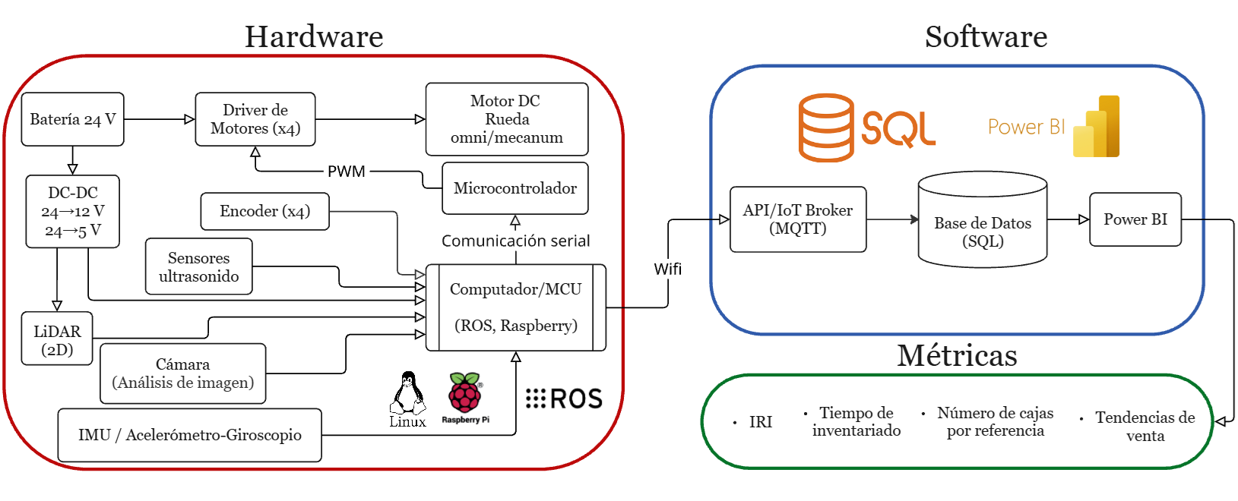
24

Slide 25
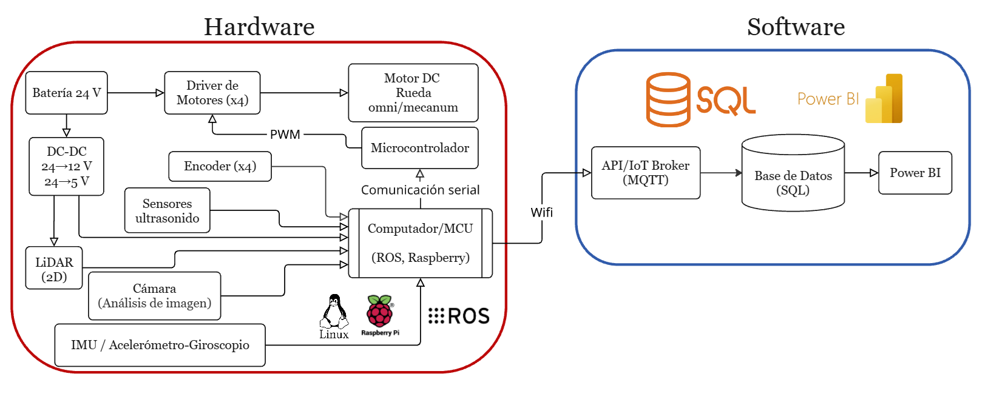
25

Slide 26
26

Slide 27
ETAPAS DEL PROYECTO
9 de 12
27

Slide 28
Sistema para gestión y monitoreo de inventario
Robot móvil
Distribución de la bodega
Base de datos
Protocolo de pruebas
Etapa 1
28

Slide 29
Etapa 1
Requisitos y Dimensiones
Diseño y Fabricación
Energía y Potencia
Electrónica y Control
Firmware y Software
Conectividad
Navegación
Integración y Pruebas
29

Slide 30
Sistema para gestión y monitoreo de inventario
Robot móvil
Distribución de la bodega
Base de datos
Protocolo de pruebas
Etapa 2
30

Slide 31
Etapa 2
Clasificación de productos
Mapeo de la distribución
Implementación del diseño
31

Slide 32
Sistema para gestión y monitoreo de inventario
Robot móvil
Distribución de la bodega
Base de datos
Protocolo de pruebas
Etapa 3
32

Slide 33
Etapa 3
Modelo de la información
Diagrama identidad-relación
Diseño lógico y físico
Programación e implementación
33

Slide 34
Sistema para gestión y monitoreo de inventario
Robot móvil
Distribución de la bodega
Base de datos
Protocolo de pruebas
Etapa 4
34

Slide 35
Etapa 4
Validación técnica del robot móvil
Validación de la base de datos
35

Slide 36
PLANEACIÓN DEL PROYECTO
10 de 12
36

Slide 37
Inicio Proyecto: 03 de noviembre de 2025
Etapas | Semanas
 | 2025 | 2026
 | 1 | 2 | 3 | 4 | 5 | 6 | 7 | 8 | 9 | 10 | 11 | 12 | 13 | 14 | 15 | 16 | 17 | 18 | 19 | 20 | 21 | 22 | 23 | 24 | 25 | 26 | 27 | 28
Etapa 1
Etapa 2
Etapa 3
Etapa 4
37

Slide 38
PRESUPUESTO
11 de 12
38

Slide 39
RECURSOS HUMANOS
Item
Cantidad
Precio Unitario (COP)
Total (COP)
Financiación
Horas de trabajo de los estudiantes
368
$15,000
$5,520,000
Propia
Horas de trabajo del consultor (director)
36
$120,000
$4,320,000
Matrícula PUJ
Horas de trabajo del asesor
36
$120,000
$4,320,000
Matrícula PUJ
TOTAL RECURSOS HUMANOS
$14,160,000
39

Slide 40
COMPONENTES
Item
Cantidad
Precio Unitario (COP)
Total (COP)
Financiación
PCB
2
$150,000
$300,000
Cliente
Estanterías
30
$580,000
$17,400,000
Cliente
Raspberry PI
1
$600,000
$600,000
Matrícula PUJ
Microcontrolador
1
$200,000
$200,000
Matrícula PUJ
Lidar
1
$500,000
$500,000
Matrícula PUJ
Driver
4
$40,000
$160,000
Cliente
Sensor de ultrasonido
1
$10,000
$10,000
Cliente
Regulador
3
$15,000
$45,000
Cliente
Batería
2
$300,000
$600,000
Cliente
Cargador de batería
2
$150,000
$300,000
Cliente
TOTAL COMPONENTES
$20,115,000
40

Slide 41
EQUIPOS
Item
Cantidad
Precio Unitario (COP)
Total (COP)
Financiación
Cámara
1
$1,000,000
$1,000,000
Cliente
Chasis con ruedas, motores y acoples
1
$550,000
$550,000
Cliente
Multímetro
1
$10,000
$10,000
Matrícula PUJ
Cautín
1
$30,000
$30,000
Matrícula PUJ
Fuente de alimentación
1
$500,000
$500,000
Matrícula PUJ
Osciloscopio
1
$160,000
$160,000
Matrícula PUJ
Distanciómetro
1
$50,000
$50,000
Matrícula PUJ
Computador
1
$500,000
$500,000
Propia
TOTAL EQUIPOS
$2,800,000
41

Slide 42
SOFTWARE Y OTROS
Item
Cantidad
Precio Unitario (COP)
Total (COP)
Financiación
SolidWorks
1
$600,000
$600,000
Matrícula PUJ
Servidor o servicio en la nube
1
$500,000
$500,000
Matrícula PUJ
Otros
1
$200,000
$200,000
Cliente
TOTAL SOFTWARE Y OTROS
$1,300,000
42

Slide 43
TOTALES
Financiación
Total (COP)
Matrícula PUJ
$6,020,000
Propia
$ 11,290,000
Cliente
$20,565,000
Total
$37,875,000
43

Slide 44
BIBLIOGRAFÍA
12 de 12
44

Slide 45
[1] Cidal, G., Zhao, W., & Roy, S. (2019). Semi-automated warehouse stock counting system.
[2] Muñoz, J., Sanchez, A., & Kemper, G. (2024). Automatic beverage stock detection based on image processing and neural networks.
[3] Liu, W. (2019). Automatic shelf monitoring using YOLO-based object detection.
[4] Savci, I. H., Yilmaz, A., Karaman, S., Ocakli, H., & Temeltas, H. (2022). Improving navigation stack of a ROS-enabled mobile robot.
[5] Pitaloka, B. A., Tjokronagoro, R., & Chong, Y. W. (2025). Designing an RFID system to improve stock accuracy and efficiency
45

Slide 46
GRACIAS
46

